Slide 1
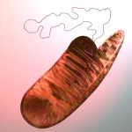
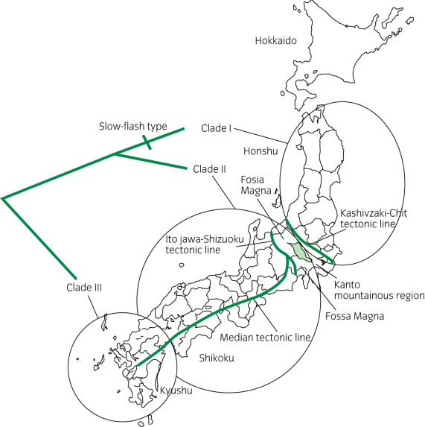
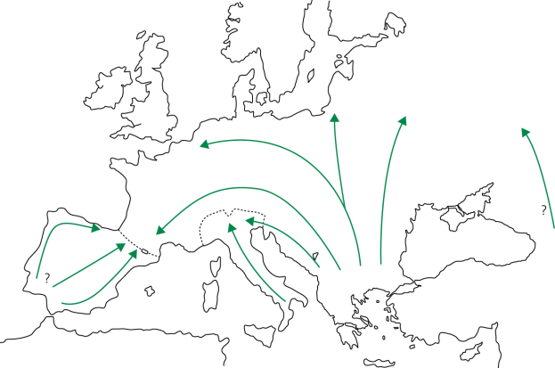
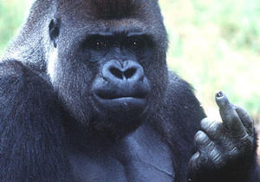
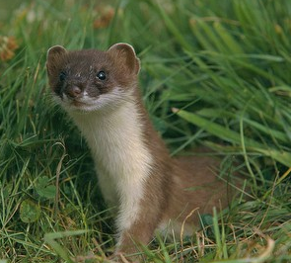
FYLOGEOGRAFIE A KOALESCENCE
A
T
T
T
T
G
G
G
C
C
A
C
T
G

Slide 2
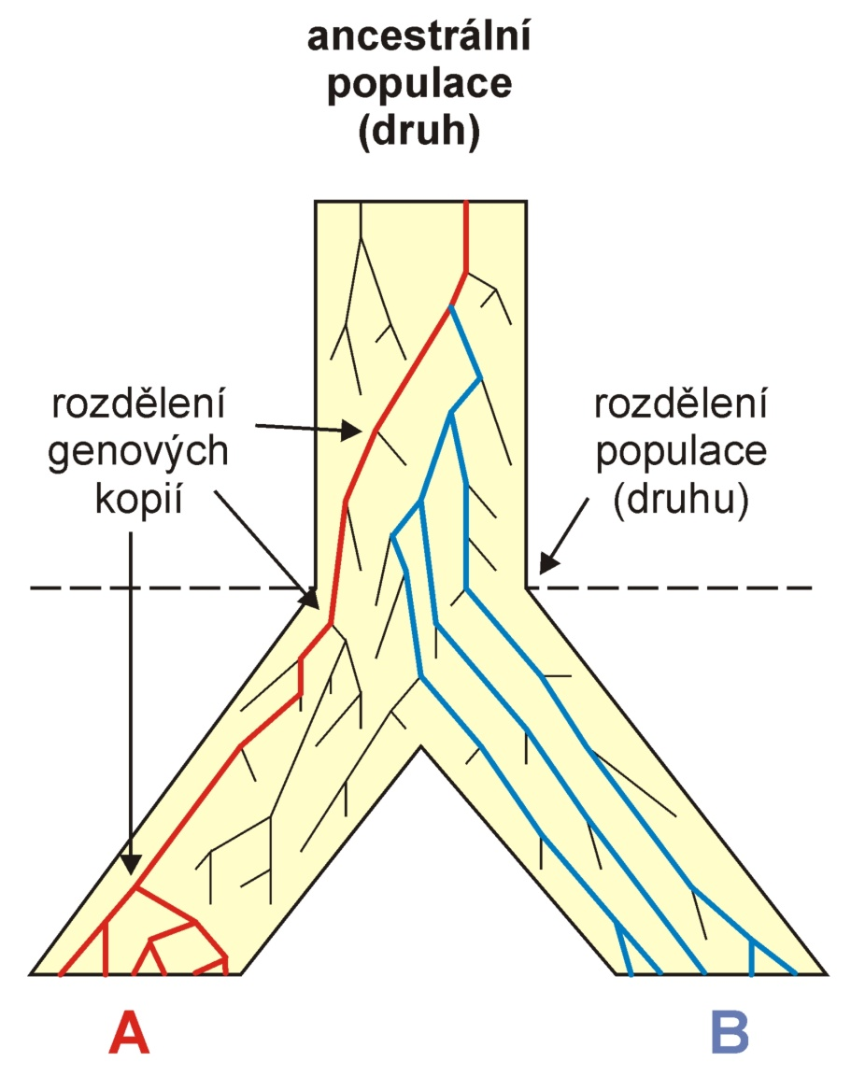
Koalescence
Osud jednotlivých kopií genů v populaci → genové stromy

Slide 3
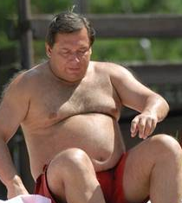
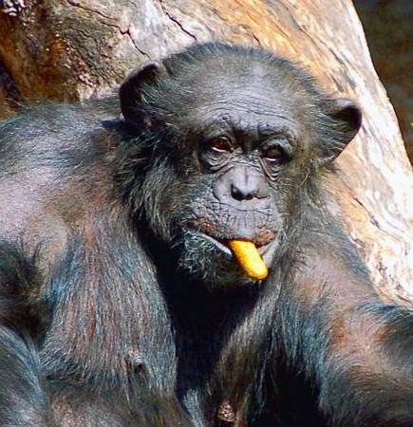
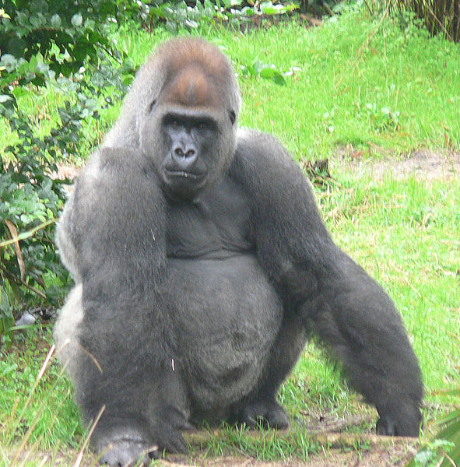
Species trees vs. gene trees:
gen A

Slide 4
Species trees vs. gene trees:
gen B

Slide 5
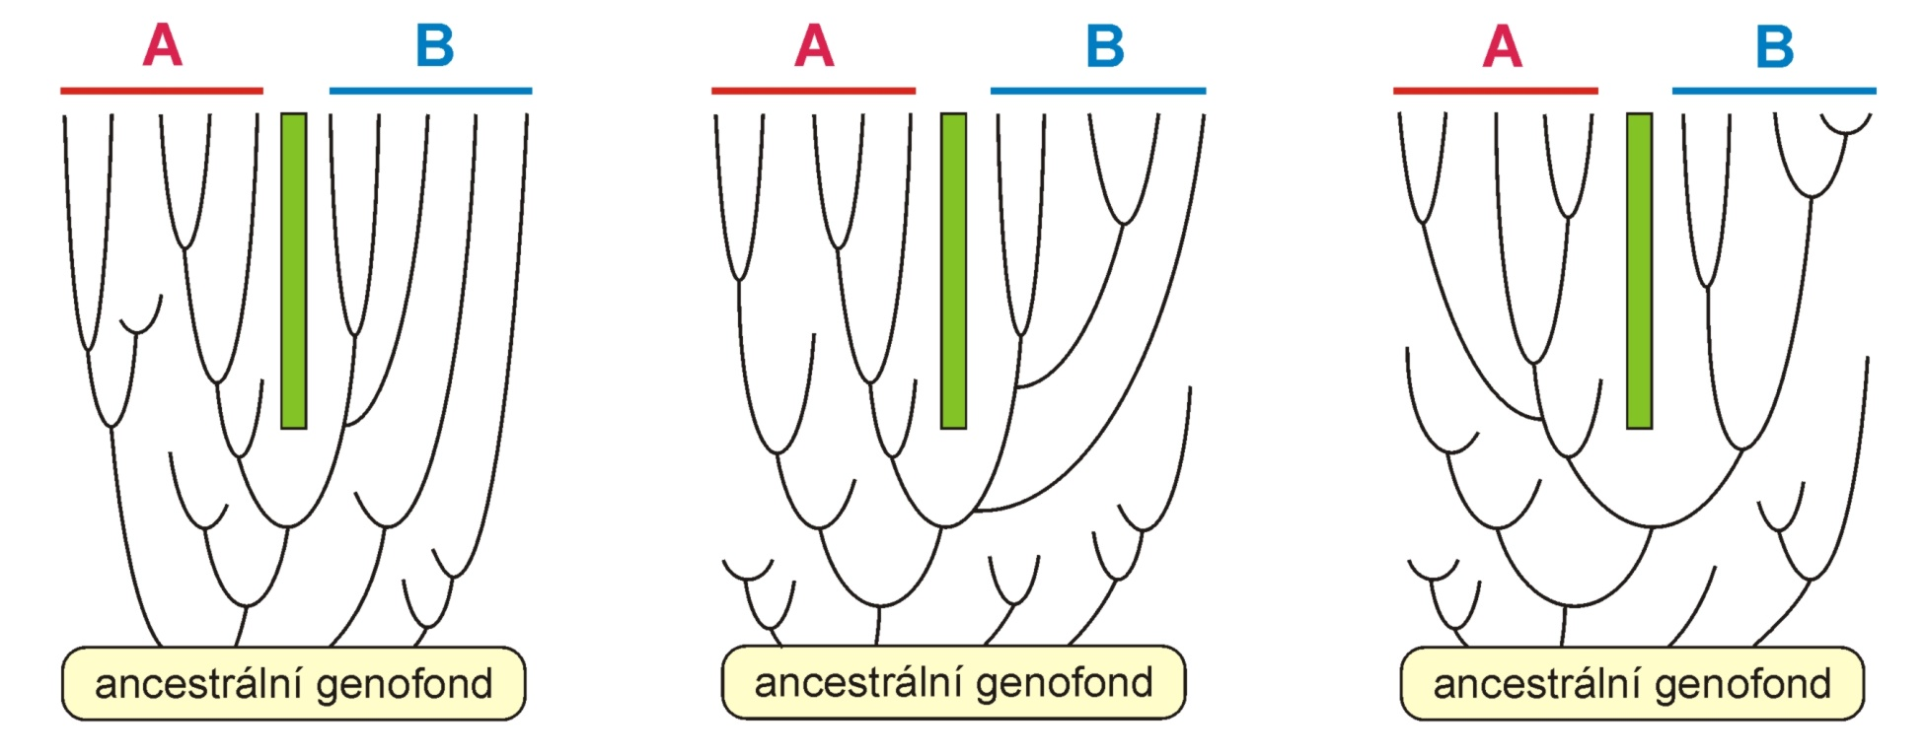
Fylogenetické vztahy 2 dceřinných populací (např. mtDNA):
polyfylie parafylie reciproční monofylie

Slide 6
Ancestrální polymorfismus a sortování linií
bariéra
polyfylie

Slide 7
Ancestrální polymorfismus a sortování linií
parafyletická fáze

Slide 8
Ancestrální polymorfismus a sortování linií
reciproční monofylie
druh A
druh B

Slide 9
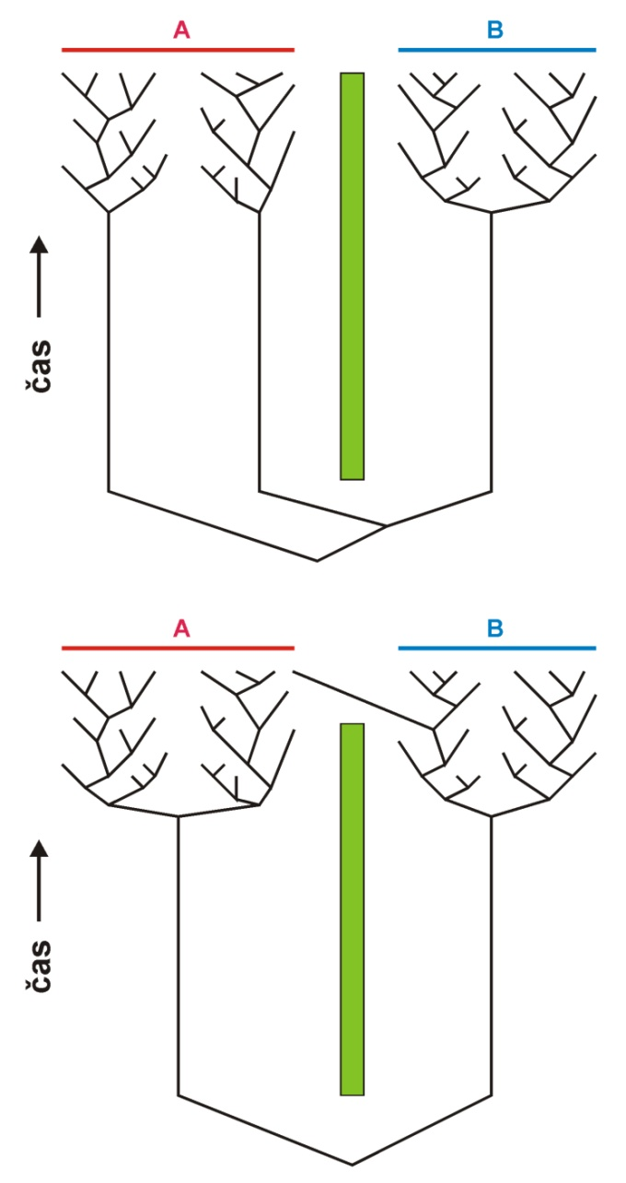
Ancestrální polymorfismus a sortování linií
nekompletní sortování linií
druh A
druh B
recentní tok genů
Problém: „incomplete lineage sorting“ je
většinou obtížné odlišit od důsledků toku genů

Slide 10
Wrightův-Fisherův model (drift):
konstantní velikost populace o N jedincích
náhodné párování
počet potomků jednotlivých jedinců náhodný (Poissonovo rozdělení)
Hardyho-Weinbergova rovnováha
nepřekrývající se generace
každý jedinec současně samec i samice
možné i samooplození
gen selektivně neutrální
populace není geograficky strukturovaná

Slide 11
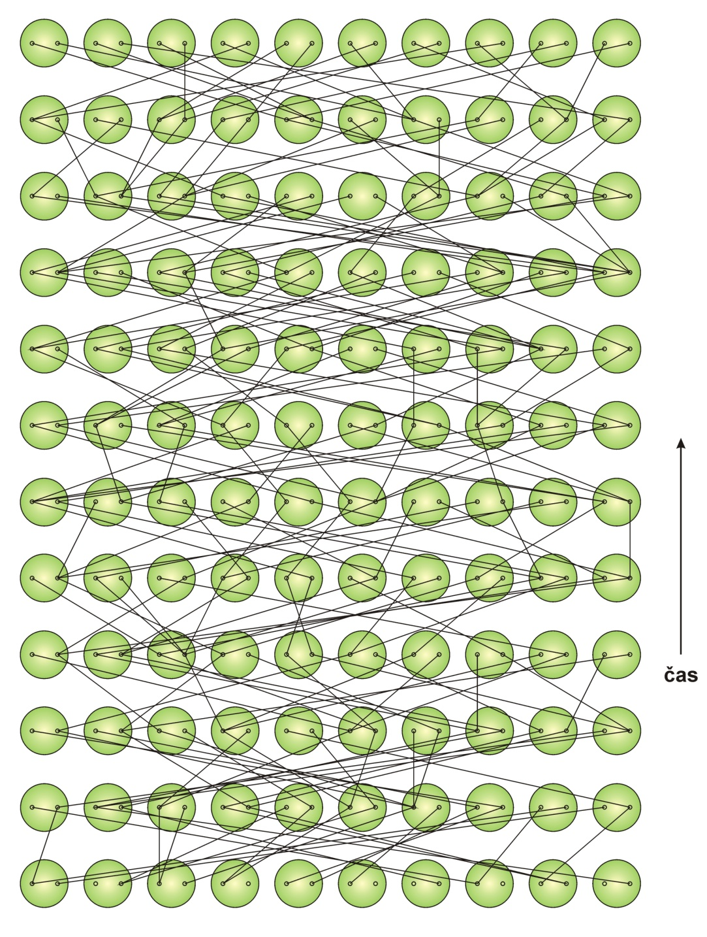

Slide 12
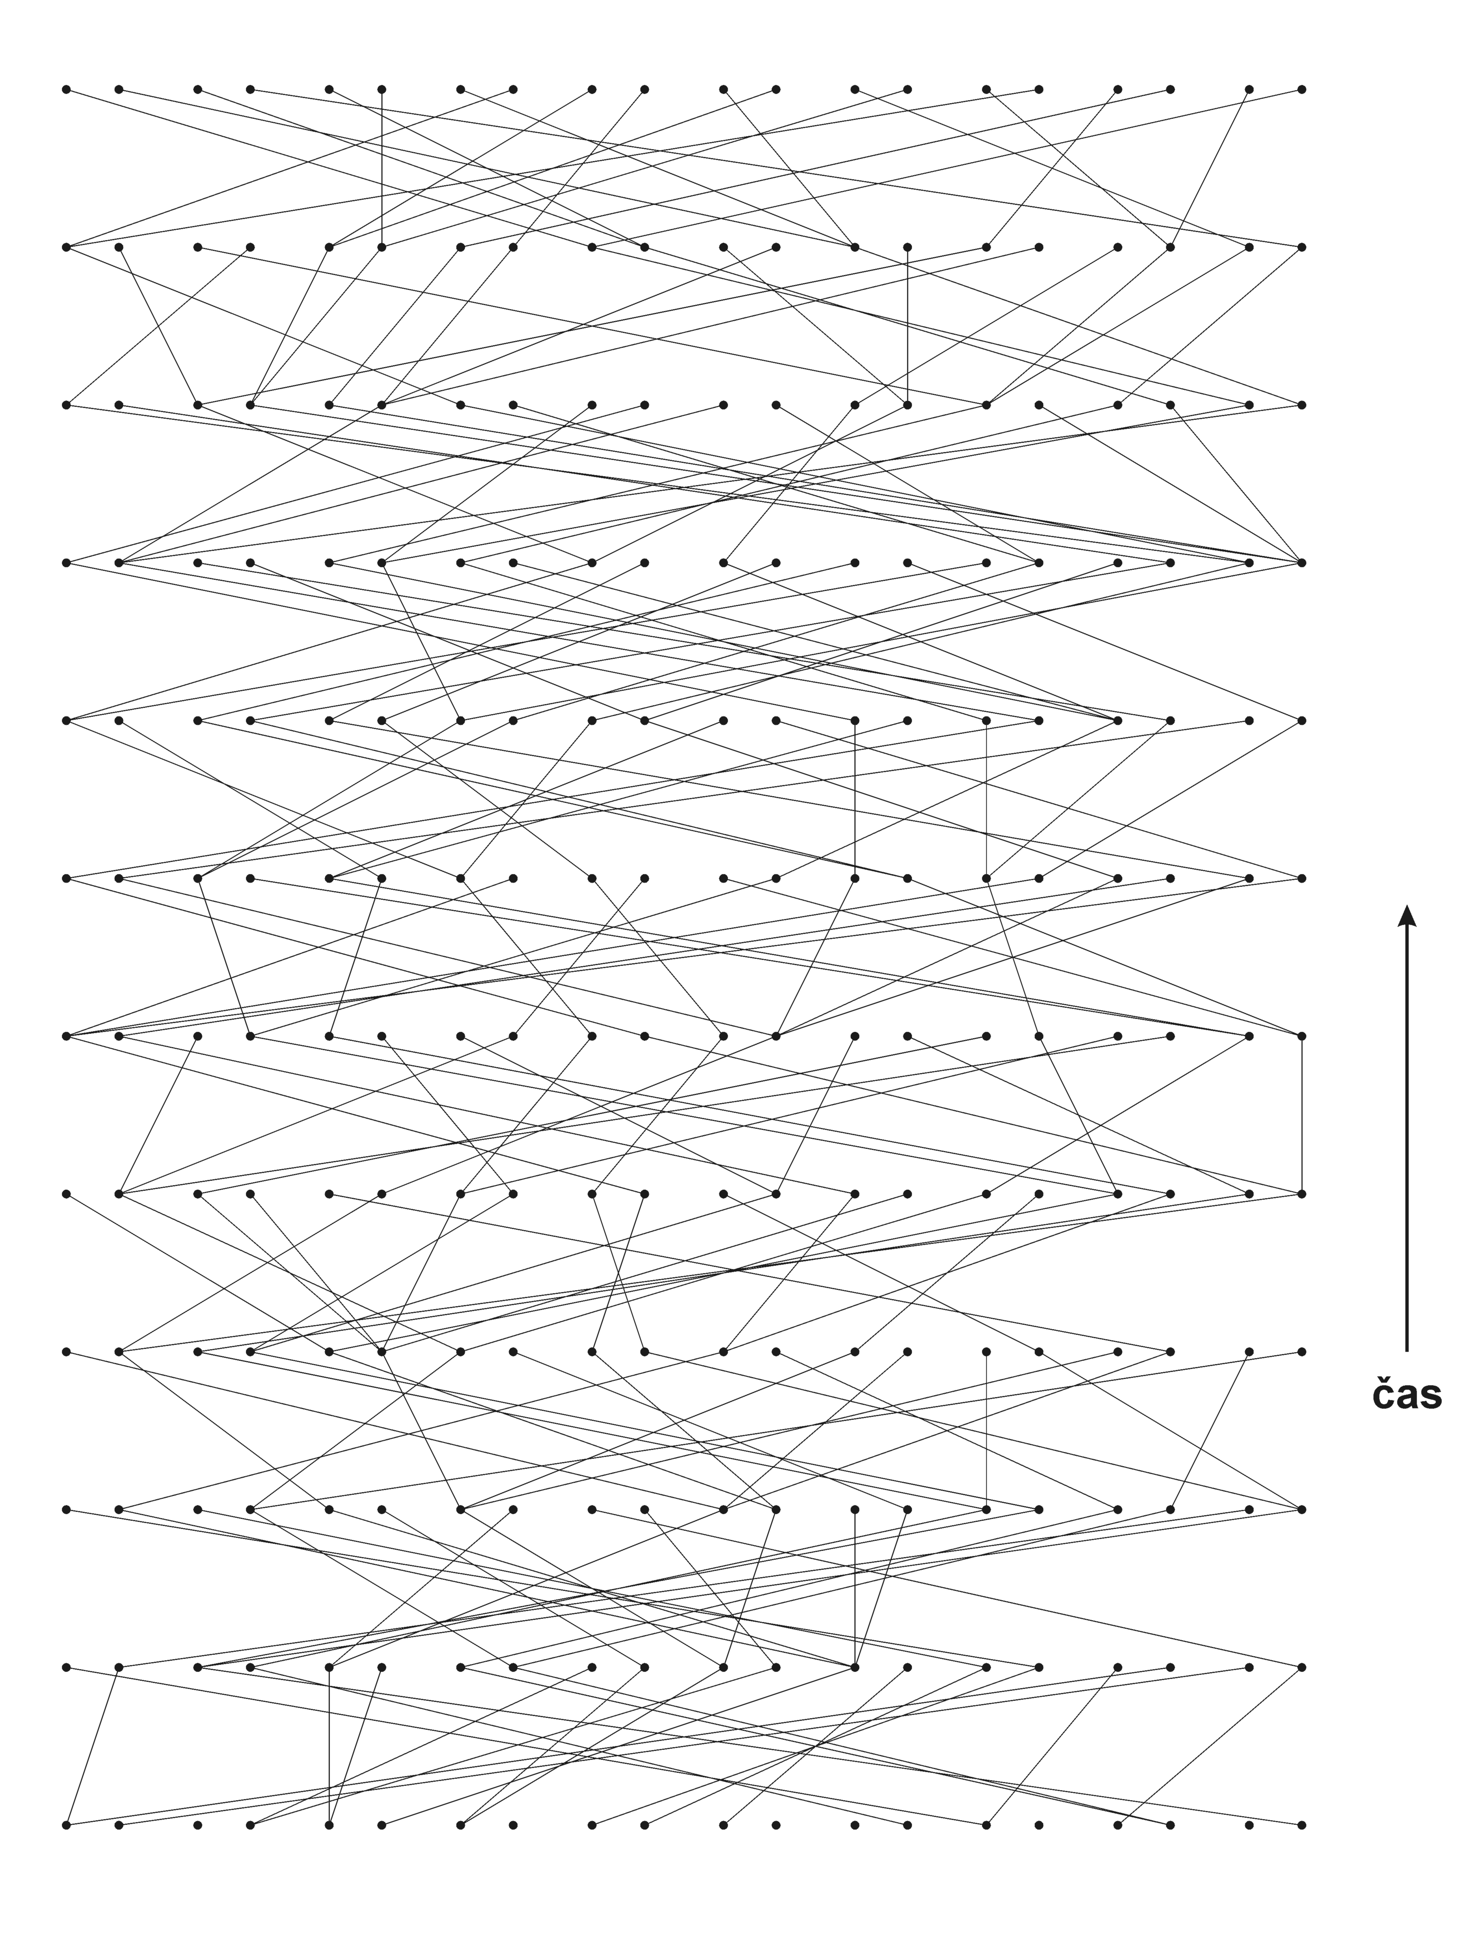

Slide 13
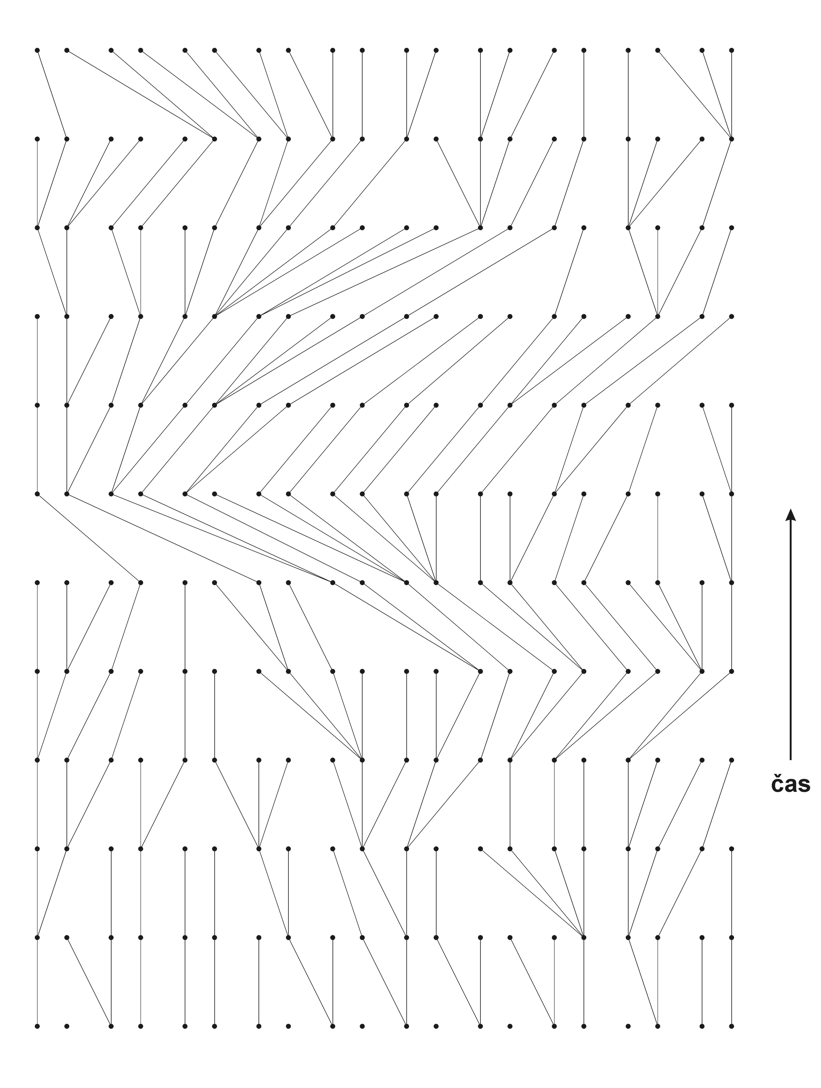
koalescence
MRCA vzorku
most recent common ancestor

Slide 14

Analogie procesu koalescence: příklad švábů v krabici
pravděpodobnost srážky = k(k – 1)/4N (/2N v případě haploidie)
Kingmanova koalescence:
vzorek k genových kopií z celkového počtu N (uvažujeme haploidní stav)
pravděpodobnost, že 2 kopie pocházejí ze stejného předka v předchozí
generaci je rovna 1/N
geometrické rozdělení – aproximace exponenciálním rozdělením
Sir John F.C. Kingman
zajímá nás pouze genealogie kopií, které zanechaly potomky
do současnosti

Slide 16
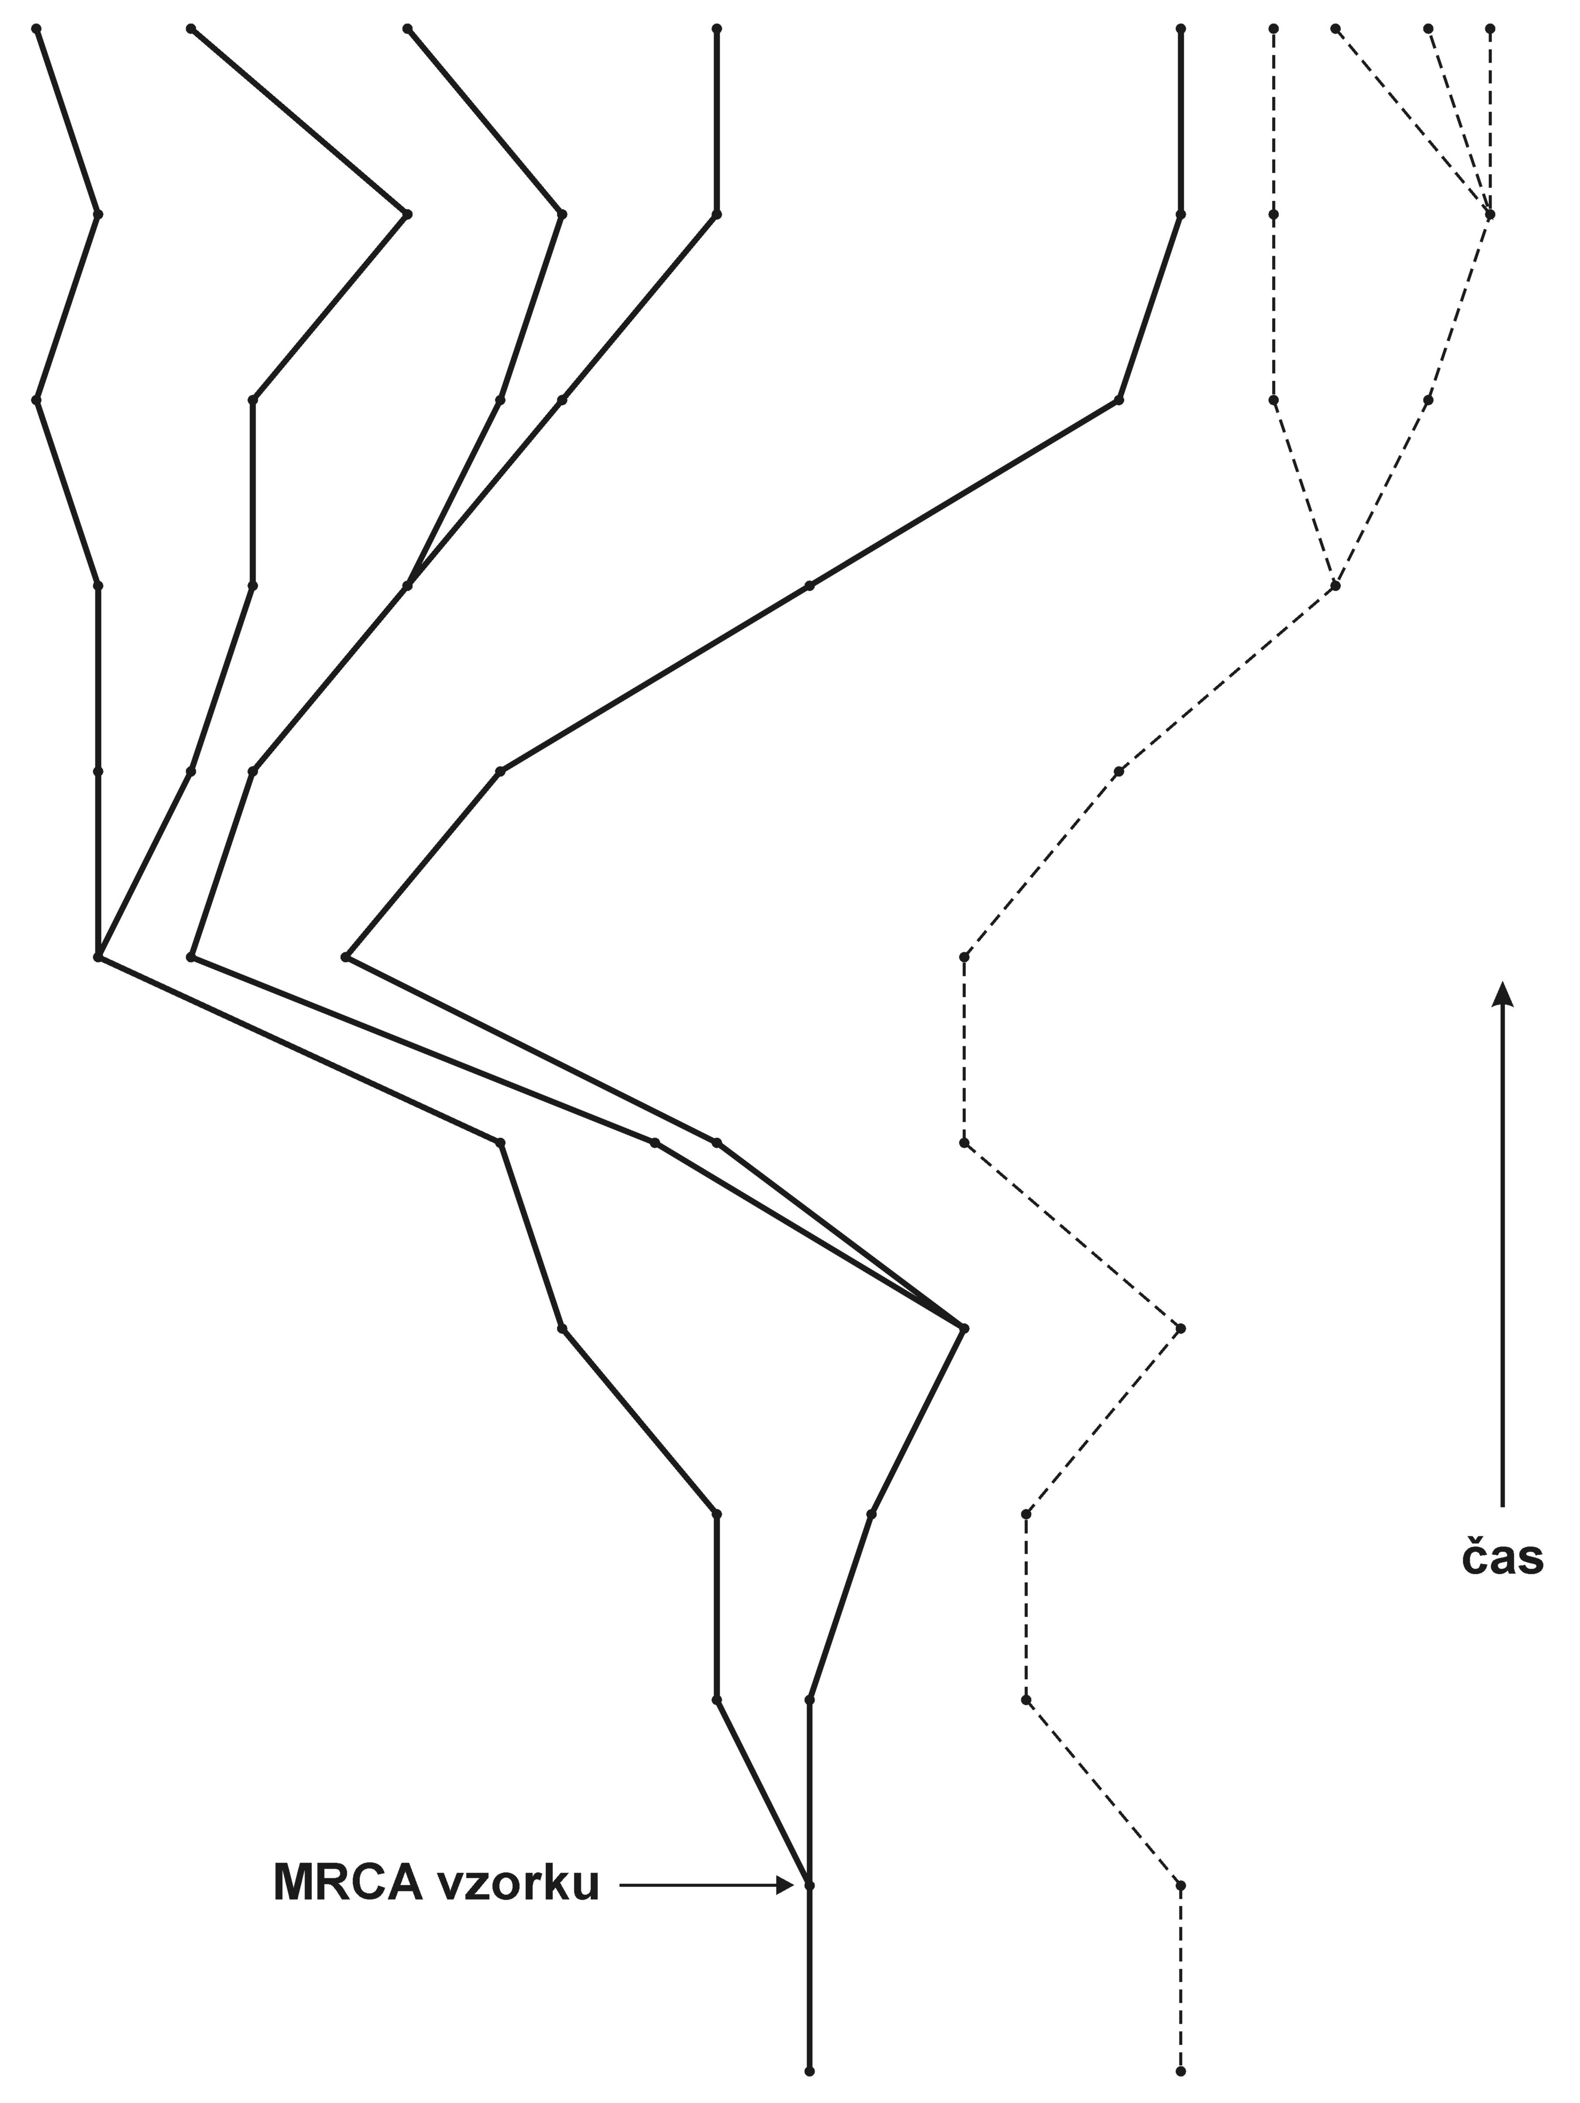

Slide 17
Kingmanova koalescence:
čím menší počet zbývajících kopií, tím se proces koalescence
zpomaluje (pro velká k ∼ 4N, pro 2 kopie ∼ 2N)
splynutí posledních n kopií zabere (1 – 1/n)/(1 – 1/k)
⇒ prvních 90% kopií splyne během 9% celkového času, zbývajících
91% času se čeká na splynutí posledních 10 kopií!
jestliže 100 linií, pravděpodobnost, že 101. linie přidá hlubší kořen
je pouze 0,02% ⇒ přidání další genové kopie pravděpodobně
nepovede k hlubší (starší) koalescenci

Slide 18
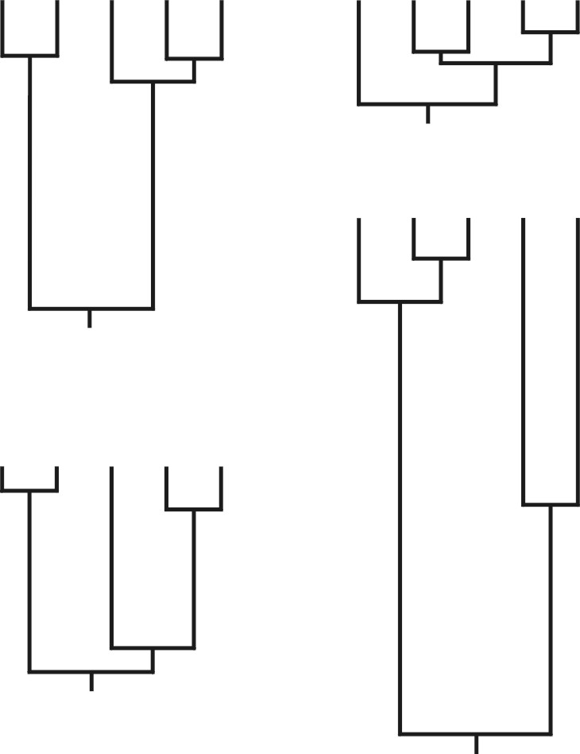
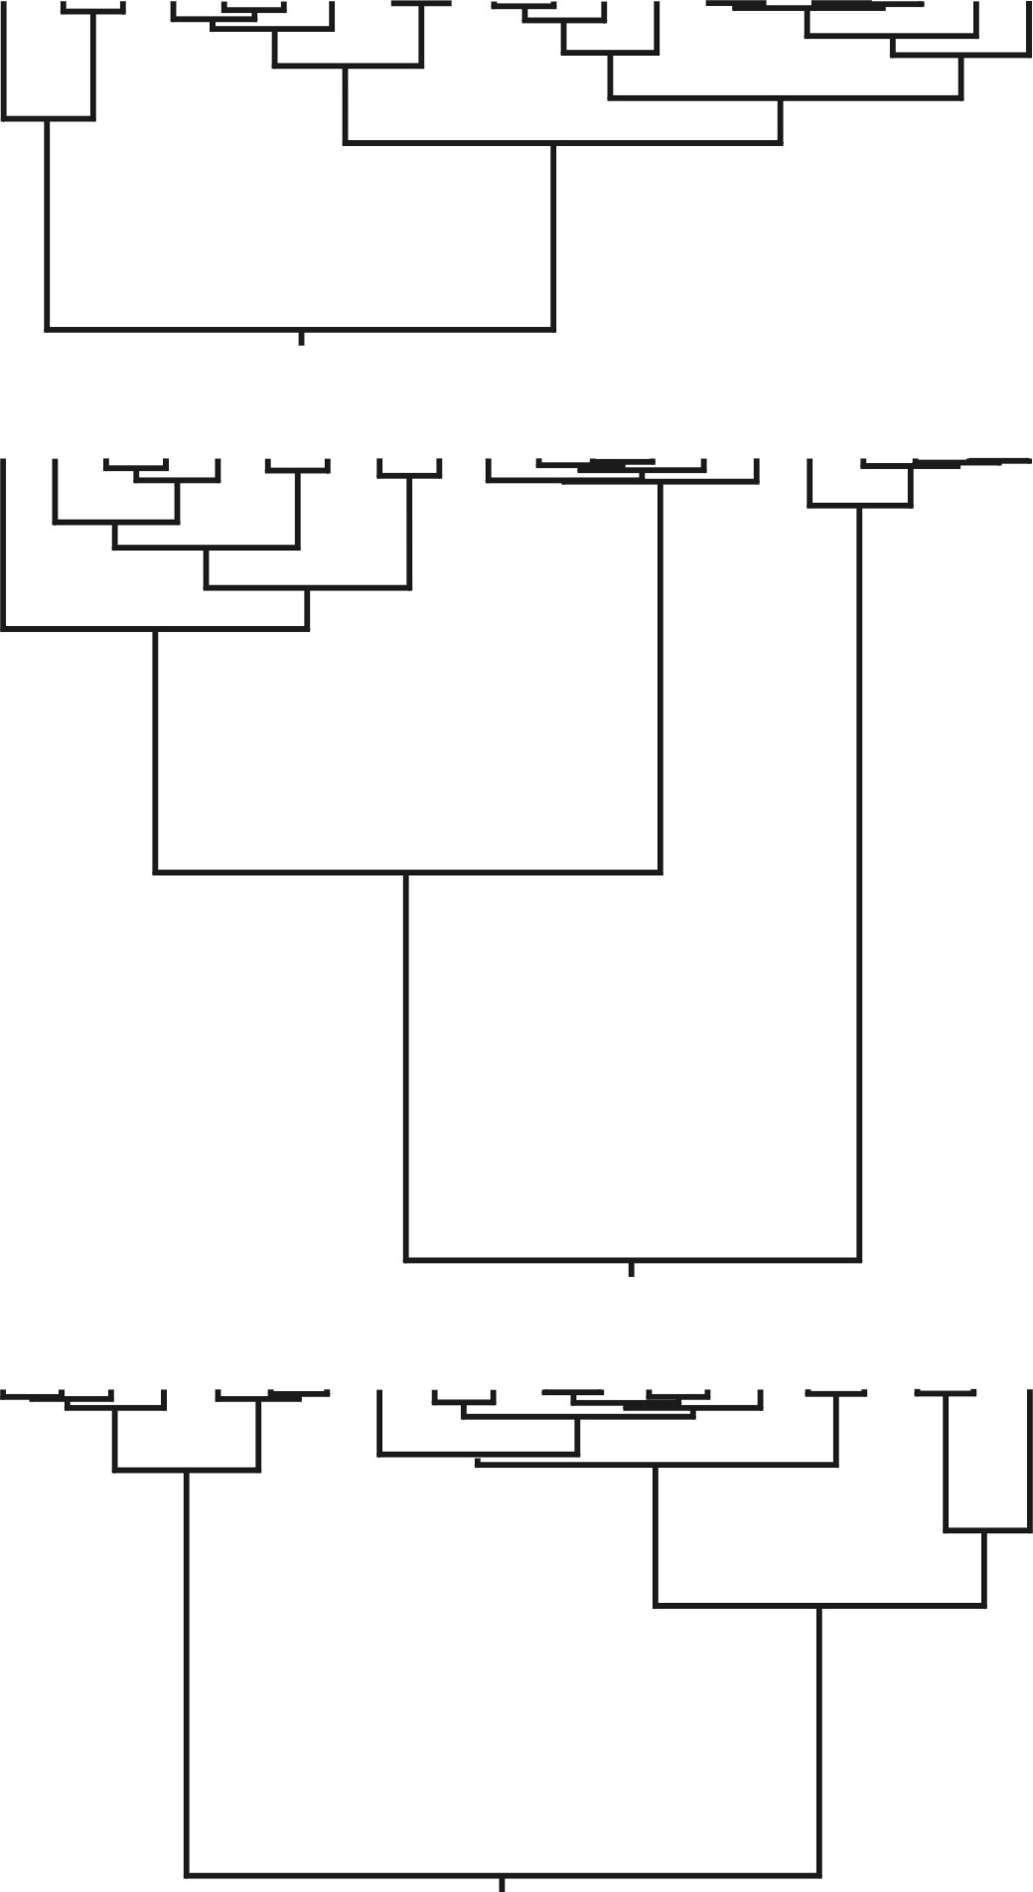
s klesajícím počtem volných kopií se proces zpomaluje ...
přidání dalších sekvencí pravděpodobně nepovede k hlubší koalescenci ...

Slide 19
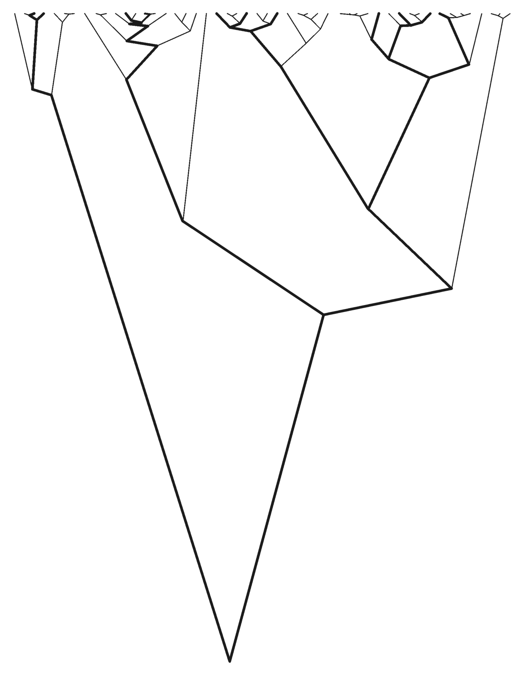
50 genových kopií, 10 náhodně vybraných:
v tomto případě 10 kopií stačí k nalezení nejhlubšího kořene koalescenčního stromu

Slide 20
Koalescence je ovlivněna různými faktory, např.:
mutací
rekombinací
selekcí
změnami velikosti populace
⇒ koalescenční teorii lze použít k odhadu těchto parametrů

Slide 21
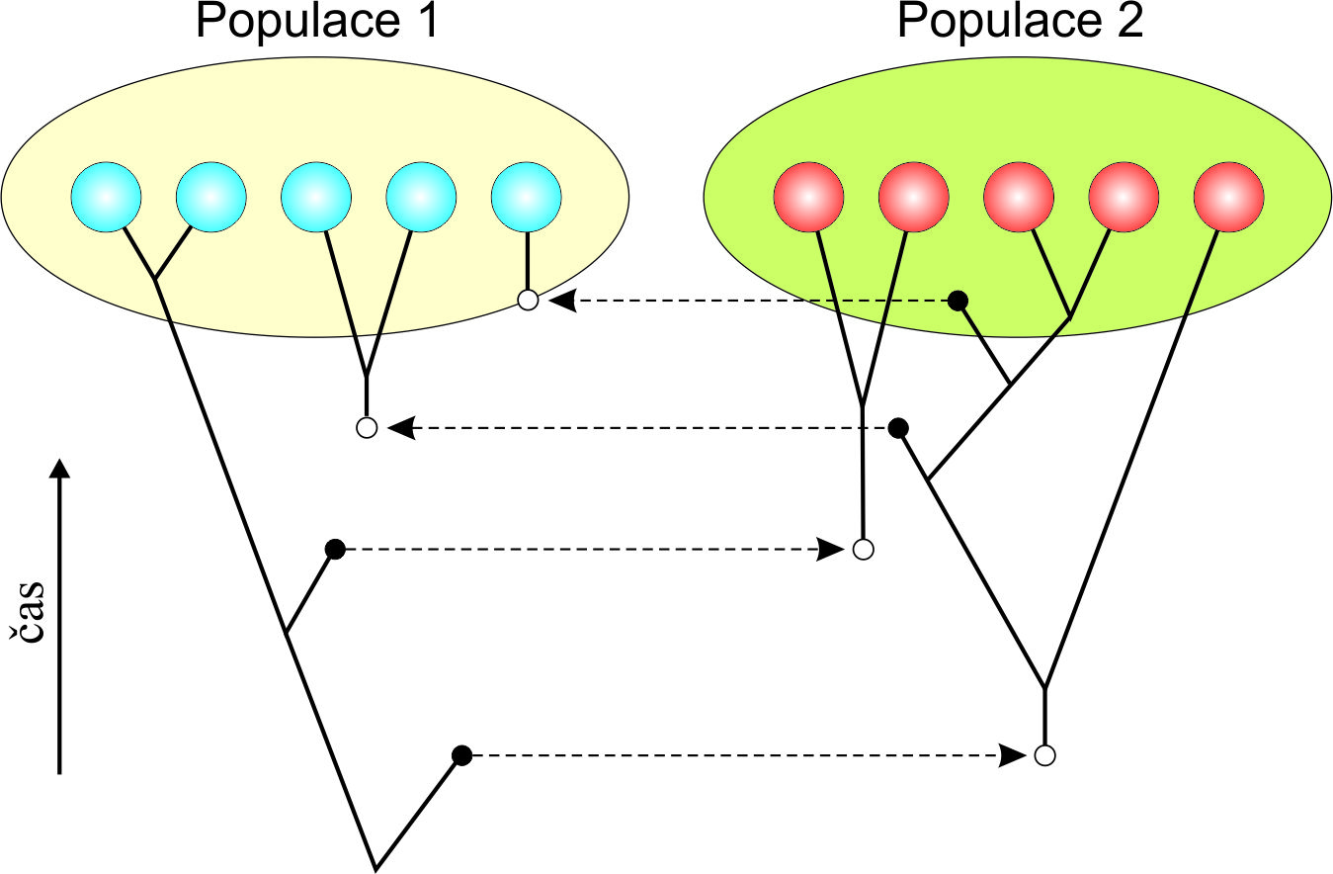
Koalescence je ovlivněna různými faktory, např.:
migrací

Slide 22
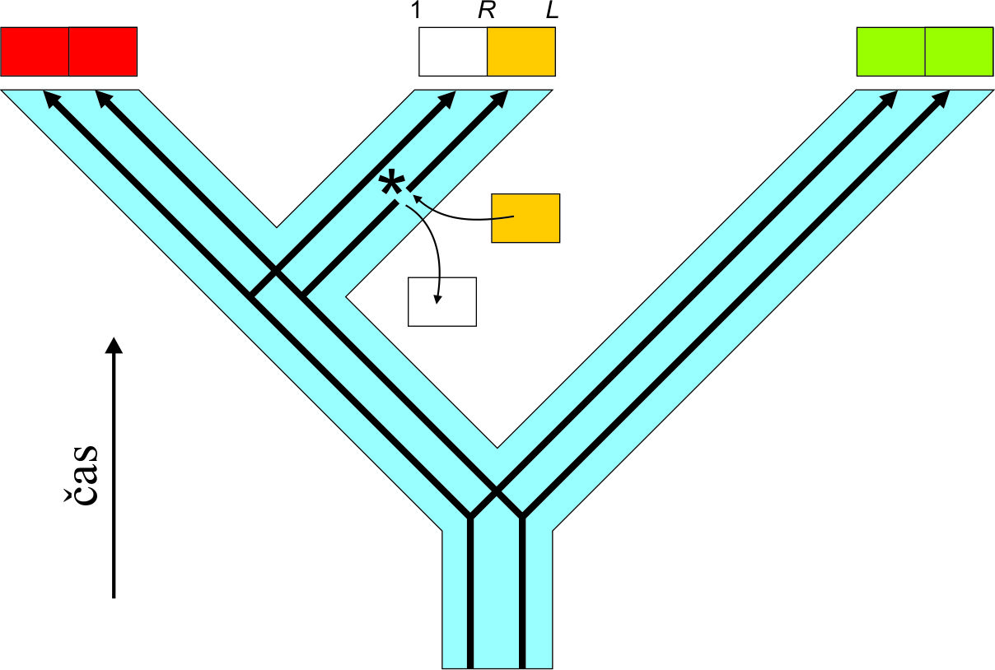
Koalescence je ovlivněna různými faktory, např.:
rekombinací

Slide 23
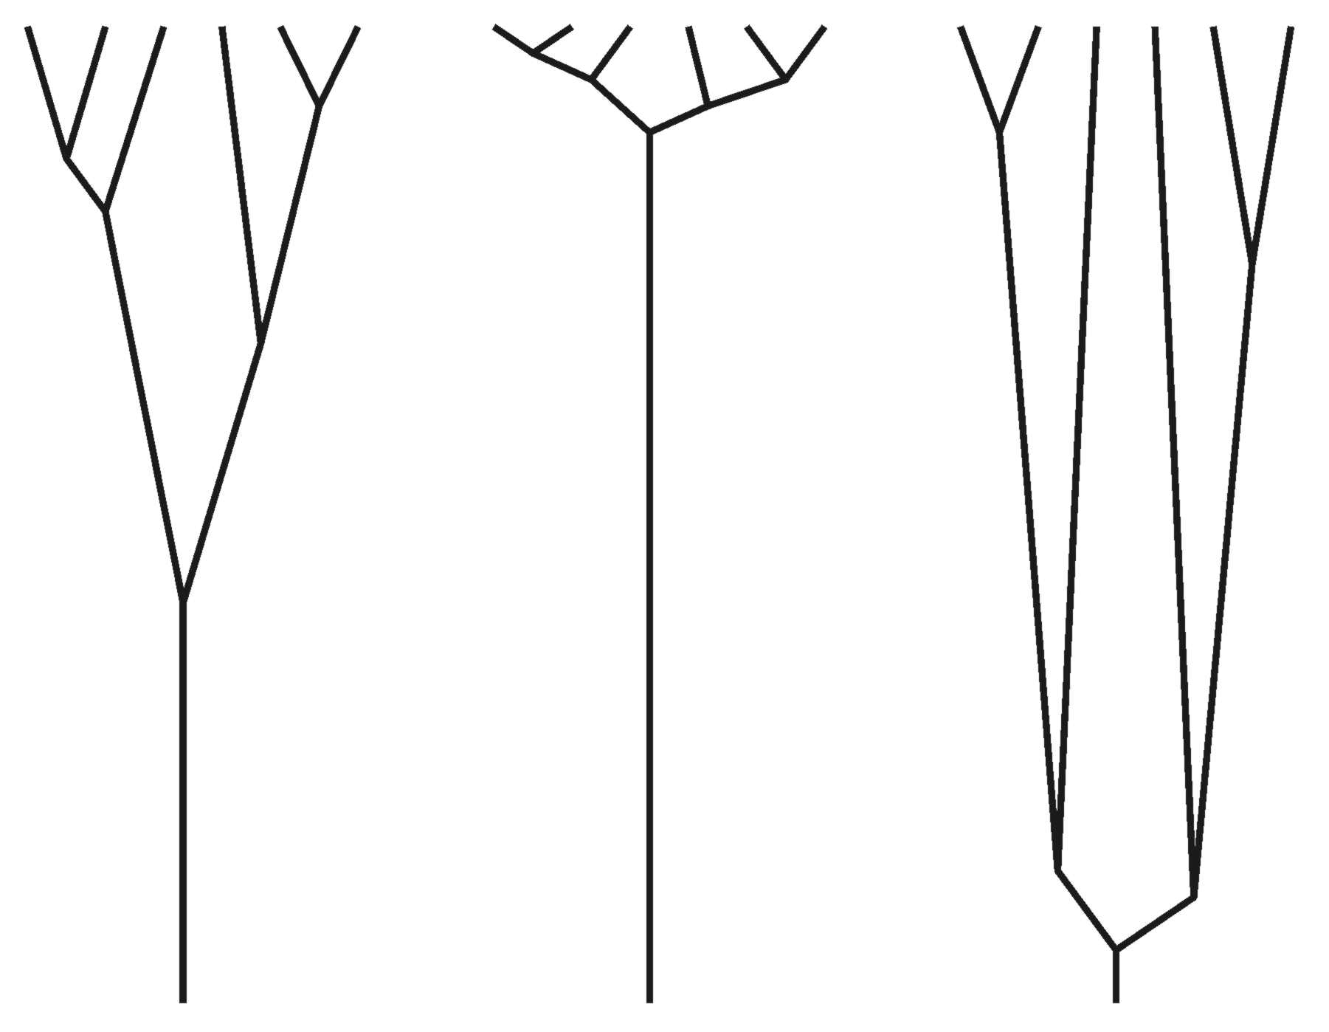
Vliv selekce na tvar koalescenčního stromu
pozitivní selekce vede ke dřívější koalescenci
balancující selekce vede k pozdější koalescenci
neutrální recentní balancující
selective sweep

Slide 24
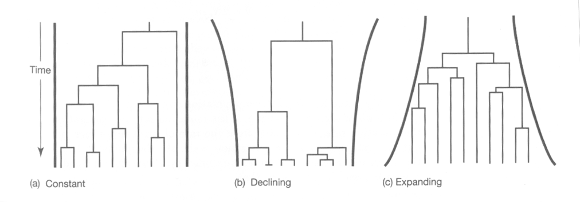
Vliv změn velikosti populace na tvar koalescenčního stromu
zmenšující se populace:
koalescence se postupně zrychlují
rostoucí populace: koalescence se postupně zpomalují

Slide 25
Genové vs. druhové stromy ještě jednou:
dlouhé intervaly mezi speciačními událostmi → genové a druhové stromy stejné
krátké intervaly mezi speciačními událostmi → genové stromy mohou být jiné než druhové (hemiplazie)
protože odhadujeme divergenci mezi sekvencemi a ne mezi druhy, jsou naše odhady nutně nadhodnocené
nesrovnalosti mezi genovými a druhovými stromy lze
minimalizovat použitím markerů s nízkou N_{e},
např. mtDNA nebo chromozom Y

Slide 26
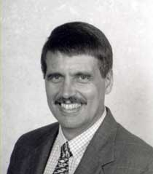

Fylogeografie
studuje principy a procesy ovlivňující geografické
rozložení genealogických linií
svým způsobem propojuje mikroevoluční procesy
(populační genetika) s makroevolucí (fylogeneze)
většinou vnitrodruhové studie nebo blízce příbuzné
druhy
John C. Avise

Slide 27
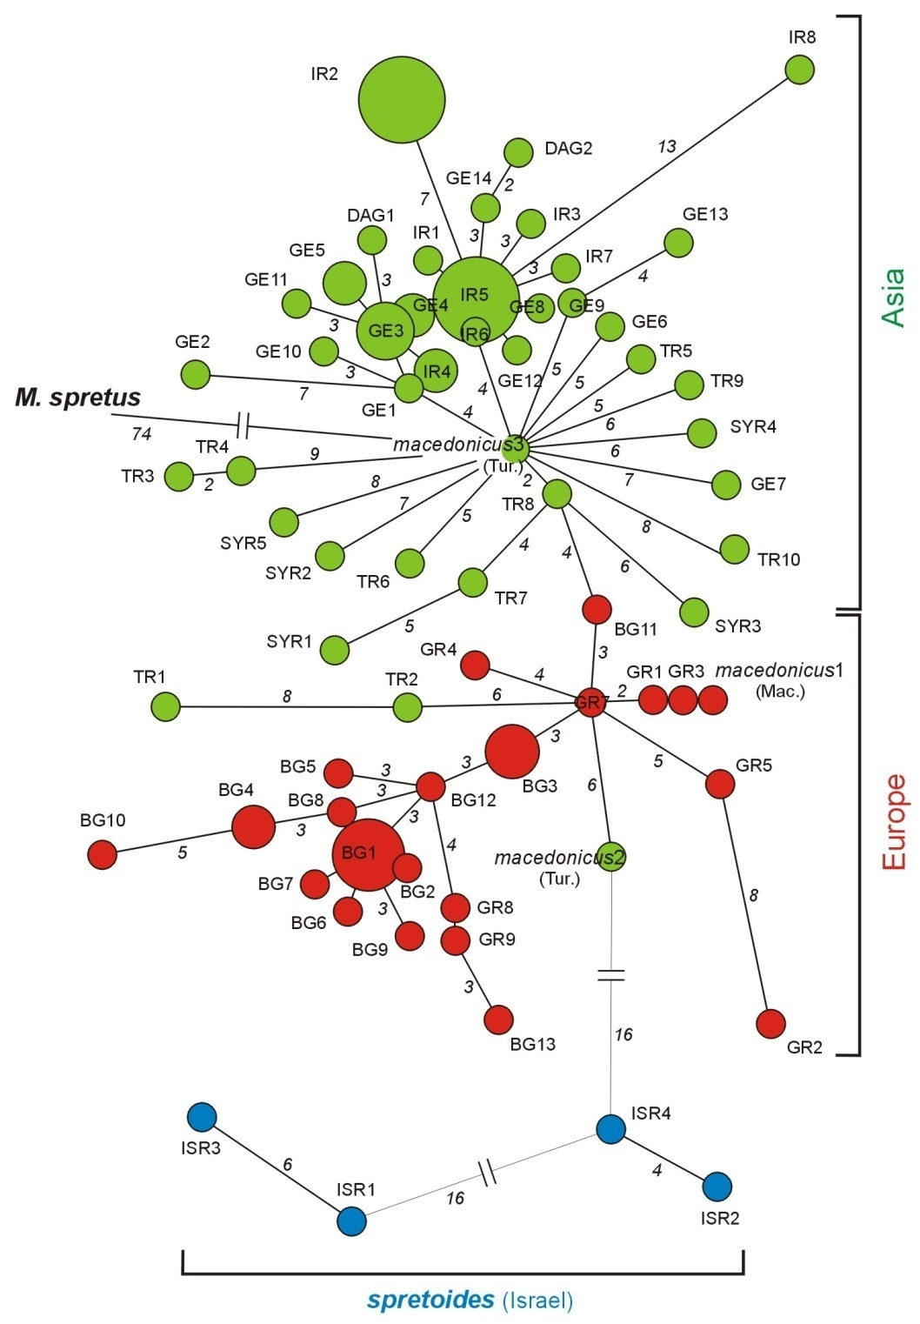
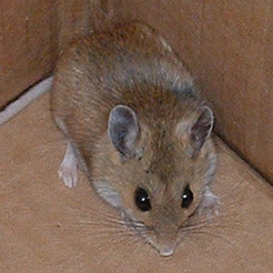
Mus macedonicus
Minimum Spanning Tree (MST)
Minimum Spanning Network (MSN)
Median-joining network
Mustela erminea

Slide 28
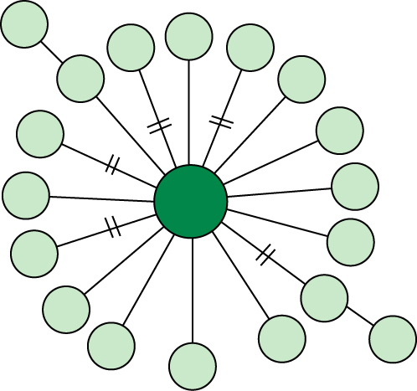
Recentní expanze:
rychlé rozšíření jednoho haplotypu
akumulace malého počtu mutací
hvězdicová struktura

Slide 29
Změny velikosti populace
Tajimův test (Tajima’s D)
rozdělení párových rozdílů (mismatch distribution)
koalescence, ML nebo BA, MCMC
Bayesian Skyline Plots

Slide 30
1. Tajimův test (Tajima’s D)
založený na porovnání haplotypové diverzity a nukleotidové diverzity
primárně jde o test selektivní neutrality, ale může indikovat i růst
populace nebo bottleneck
silně záporné hodnoty indikují populační expanzi – převládá „mladý“
polymorfismus, kdy se vytvořily nové haplotypy, ale nukleotidová
diverzita je stále nízká
programy Arlequin, DnaSP
podobně Fu’s test

Slide 31
2. Rozložení párových neshod (mismatch distribution)
párová srovnání všech sekvencí → histogram
Sekvence navzájem velmi podobné
Frekvence
Divergence (%)
Sekvence navzájem velmi odlišné
Frekvence
Divergence (%)
Směs podobných a odlišných sekvencí
Frekvence
Divergence (%)

Slide 32
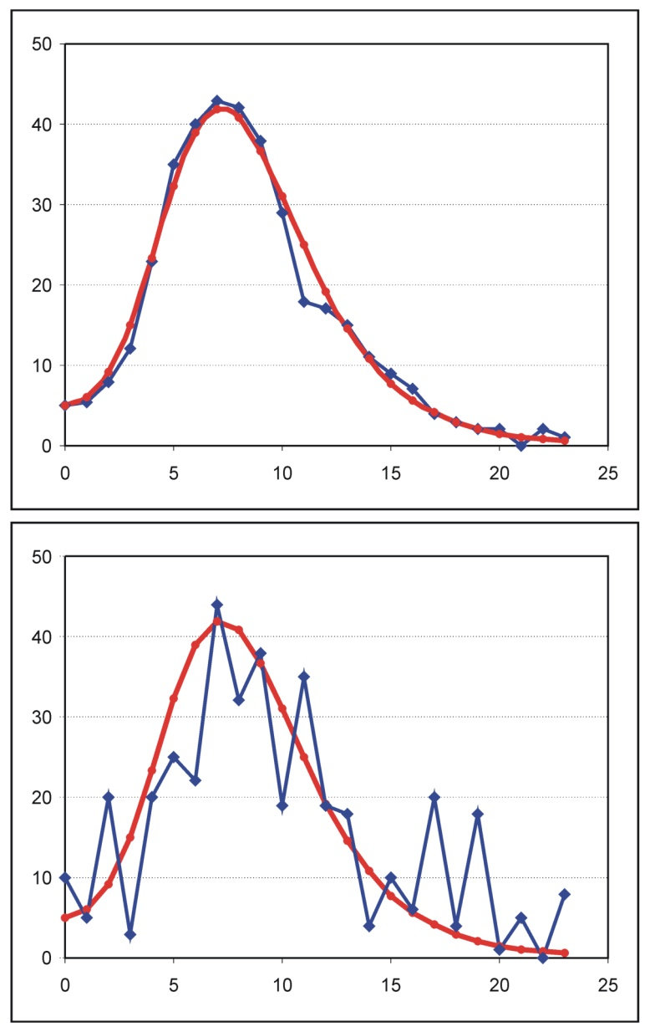
rostoucí
test shody skutečného rozdělení
s teoretickou predikcí:
Harpending’s raggedness index
(Harpending 1994)
sum of squared deviations
doba expanze/bottlenecku:
τ = 1/2u,
kde u je mutační frekvence pro
celou sekvenci
můžeme odhadnout i velikost
populace před a po expanzi
frekvence
stabilní
párové rozdíly

Slide 33
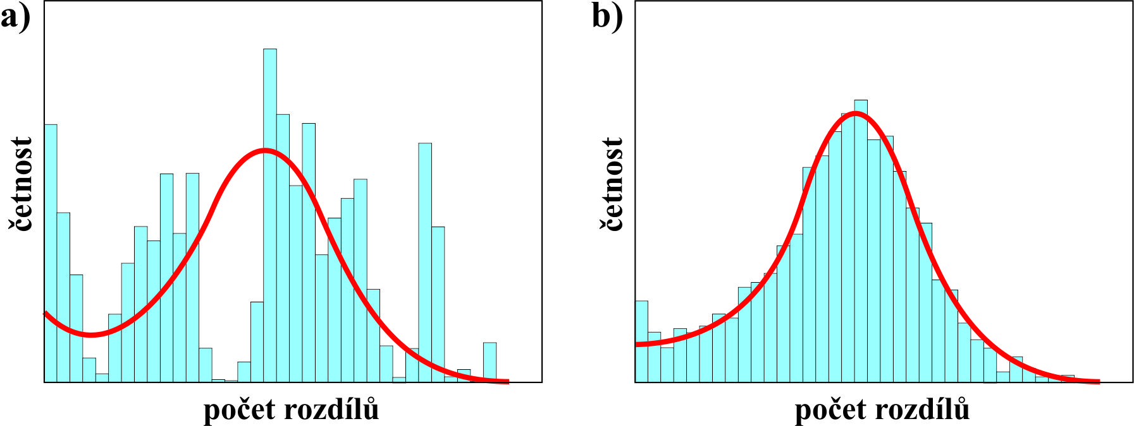

Slide 34
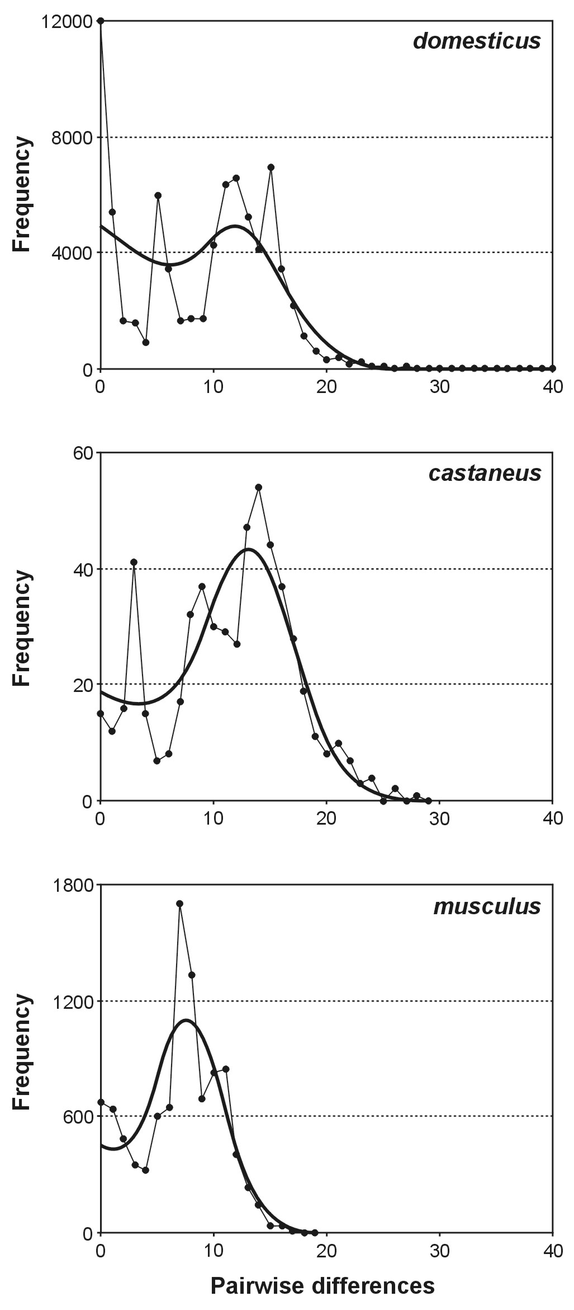
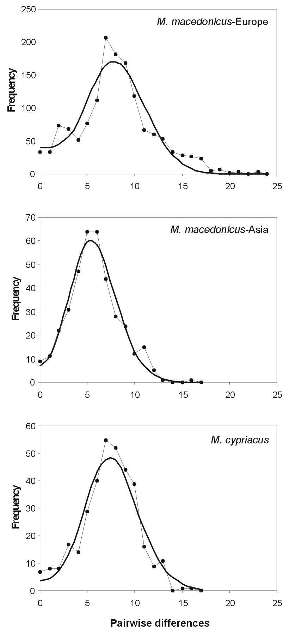

Slide 35
3. ML a bayesiánské odhady
MCMC
srovnání modelu stabilní velikosti a modelu exponenciálního
růstu/redukce populace pomocí LRT s 1 stupněm volnosti
program Fluctuate:
parametr růstu g
ML i BA přístup

Slide 36
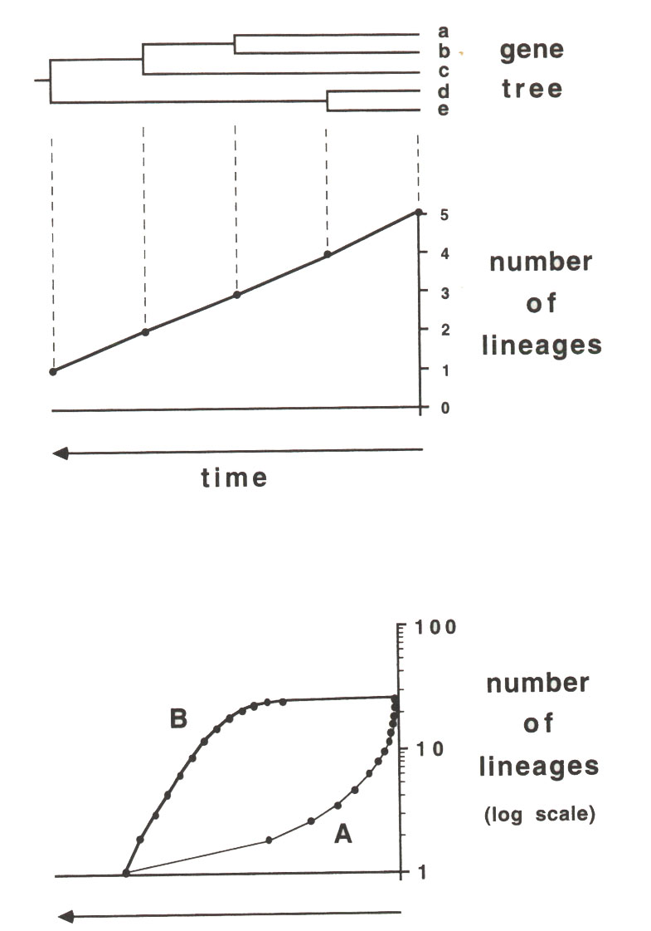
4. Bayesovský panoramatický graf = Bayesian Skyline Plot (BSP)
exponenciálně rostoucí populace
stabilní populace
rozložení genealogických linií v čase
BSP vychází z tohoto postupu
programy BEAST a Tracer

Slide 37
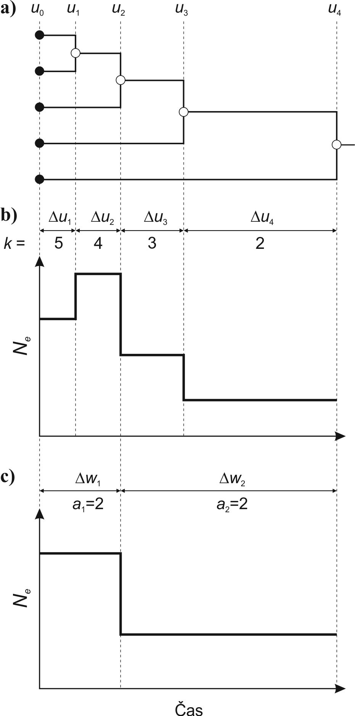
4. Bayesovský panoramatický graf
= Bayesian Skyline Plot (BSP)
rozložení genealogických linií v čase
BSP vychází z tohoto postupu
programy BEAST a Tracer

Slide 38
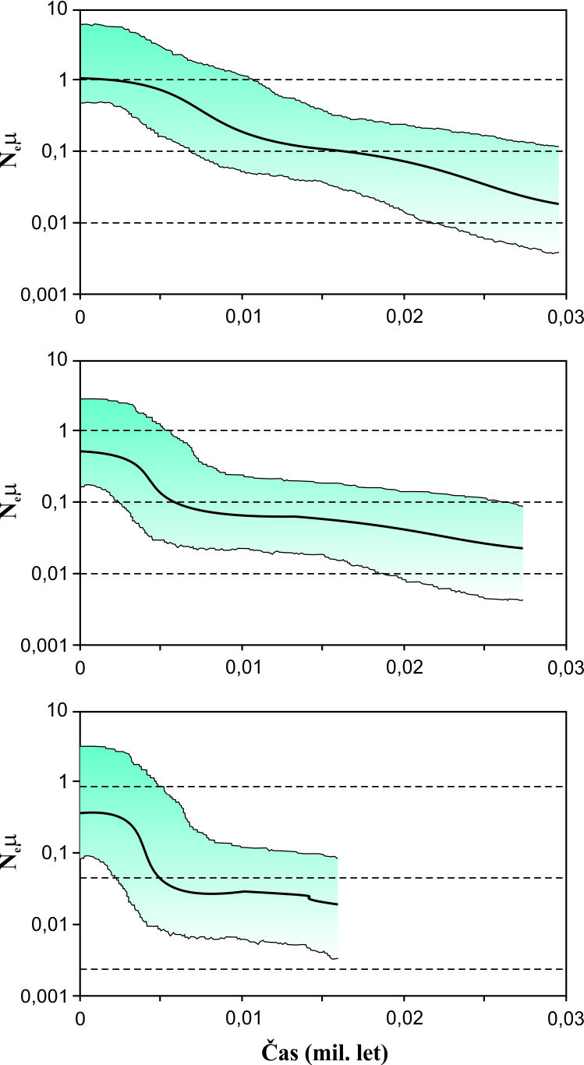
Myší kolonizace Evropy
domesticus
expanze do Evropy
původ mimo Evropu
domesticus - Evropa
expanze do Evropy
původ mimo Evropu
musculus - Evropa

Slide 39
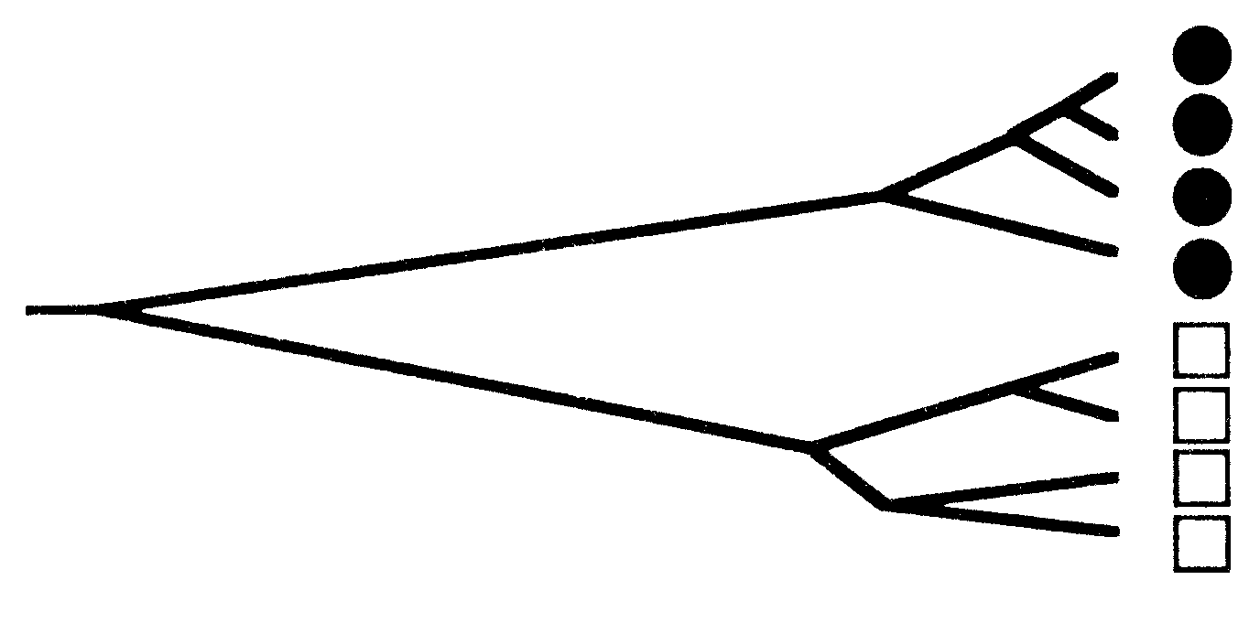
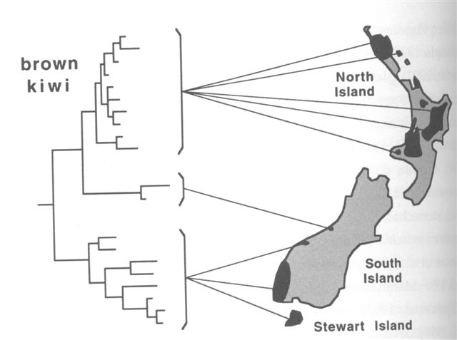
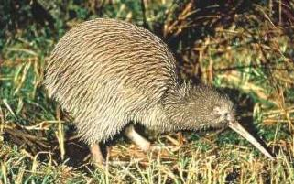
Možné výsledky fylogeografických studií
(Avise 2000)
Kategorie I:
zřetelně odděleníé alopatrické linie
bariéry toku genů nebo nízká disperze
rozdíly díky sortování linií nebo akumulaci
nových mutací
Apteryx australis

Slide 40
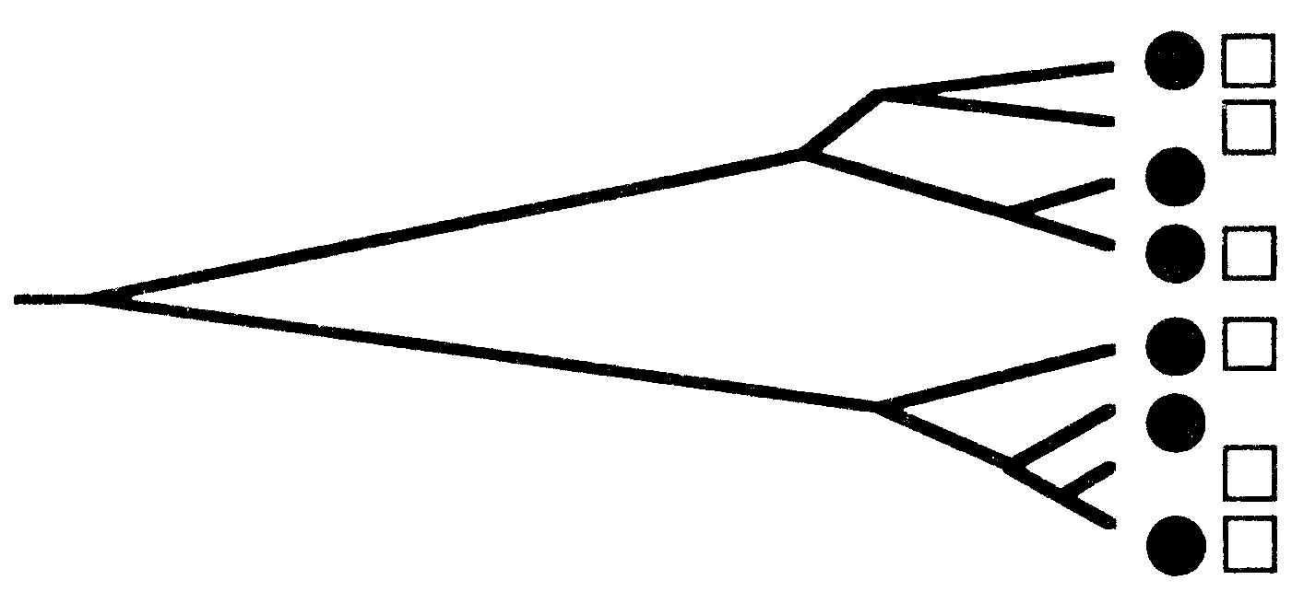
Kategorie II:
sympatrické, ale jasně hluboce oddělené linie ⇒ sekundární kontakt dříve oddělených populací

Slide 41
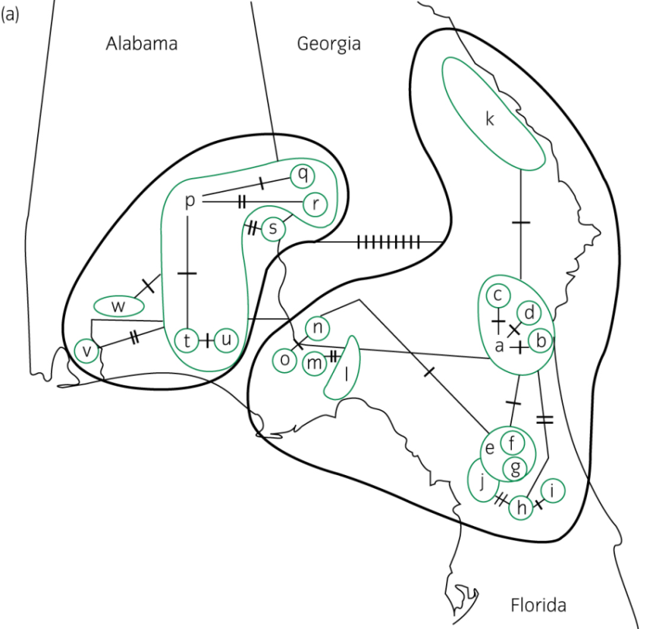
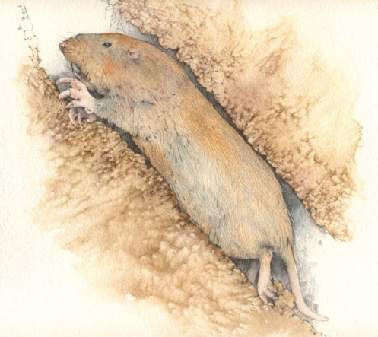
Kategorie III:
alopatrické, málo oddělené linie
blízce příbuzné ale geograficky lokalizované haplotypy
populace v nedávném historickém kontaktu
ale: tok genů dostatečně nízký
→ drift a „lineage sorting“ → divergence populací
často:
  na větší škále Kategorie I
  na menší škále Kategorie III
př.: Geomys pinetis

Slide 42
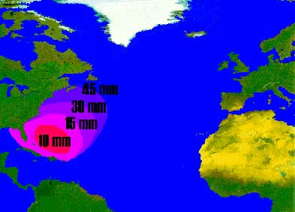
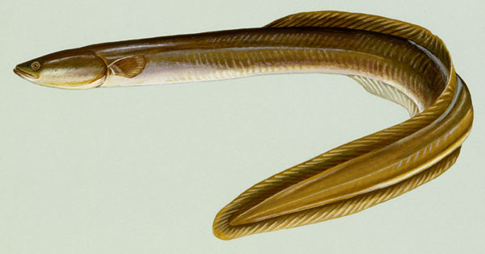
Kategorie IV:
sympatrické, málo oddělené linie
silný tok genů
absence geografických bariér nebo
recentní expanze
Anguilla rostrata
Náhodná disperze larev
Panmiktické agregace
během tření

Slide 43
Kategorie V:
kombinace III a IV
málo oddělené linie
některé linie značně rozšířeny (zřejmě ancestrální), jiné (nové) geograficky omezeny
jako vhodné znaky je nutné vybrat privátní haplotypy

Slide 44
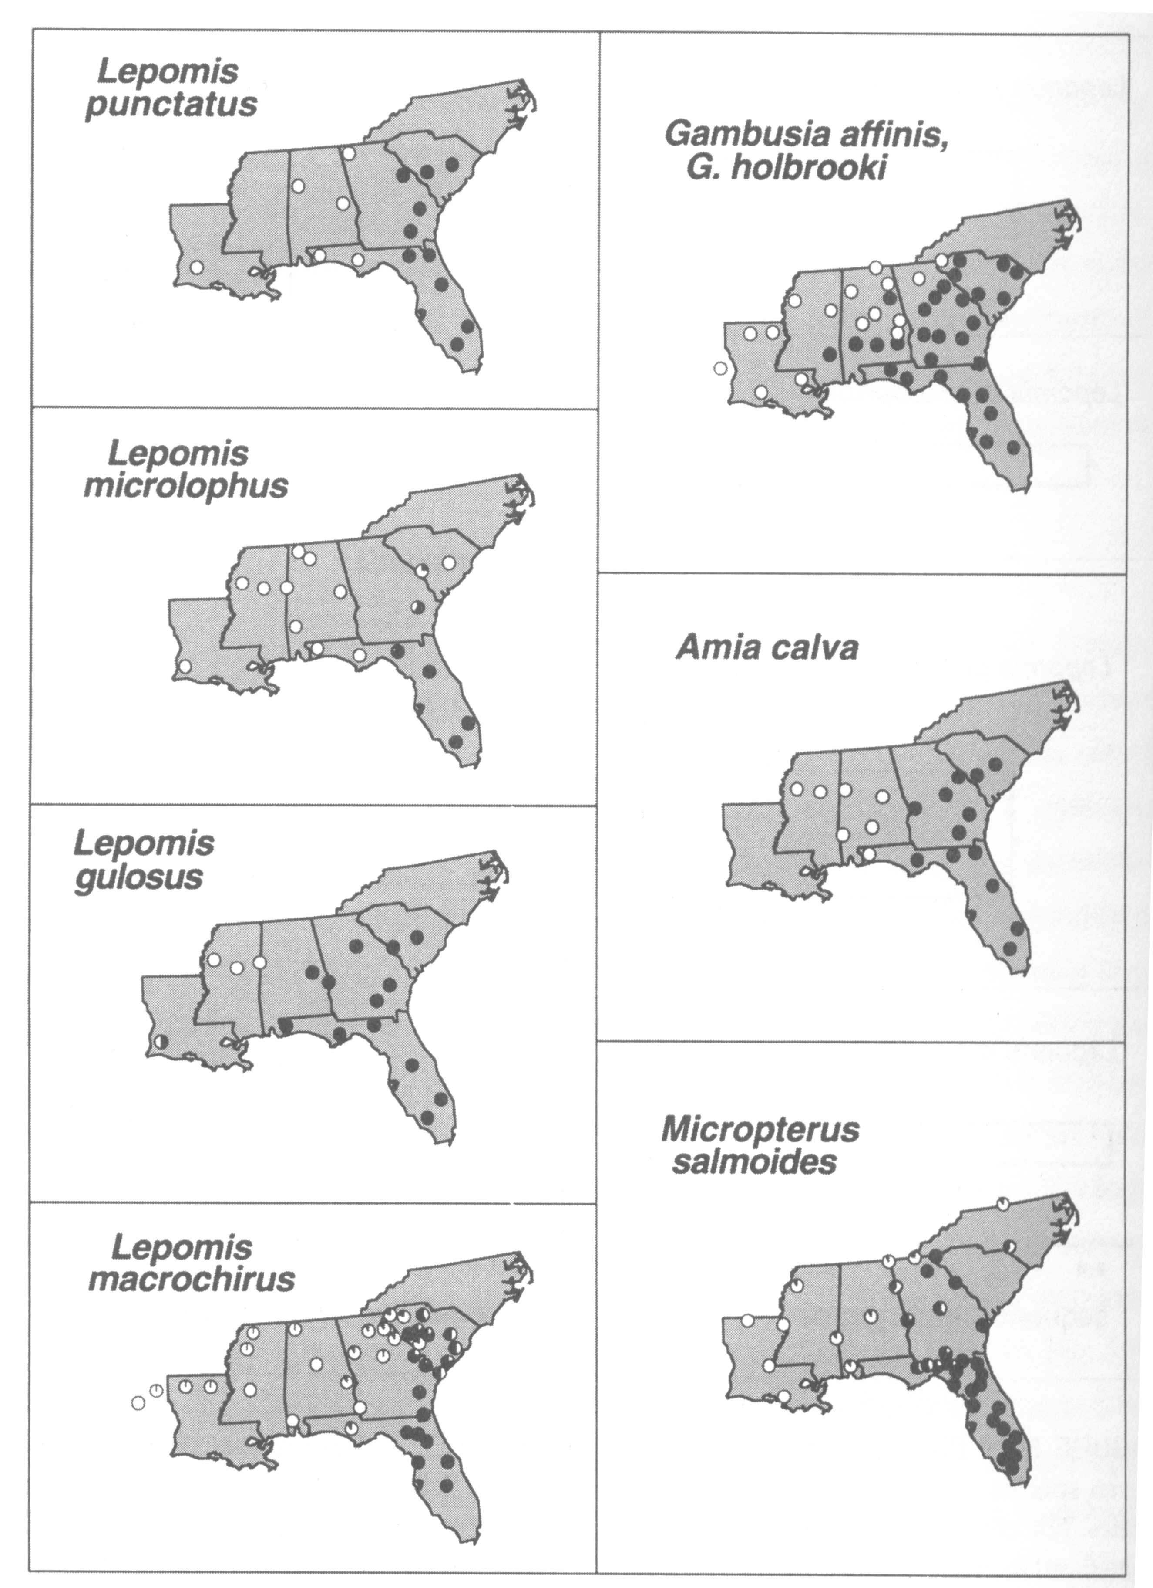
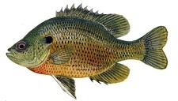
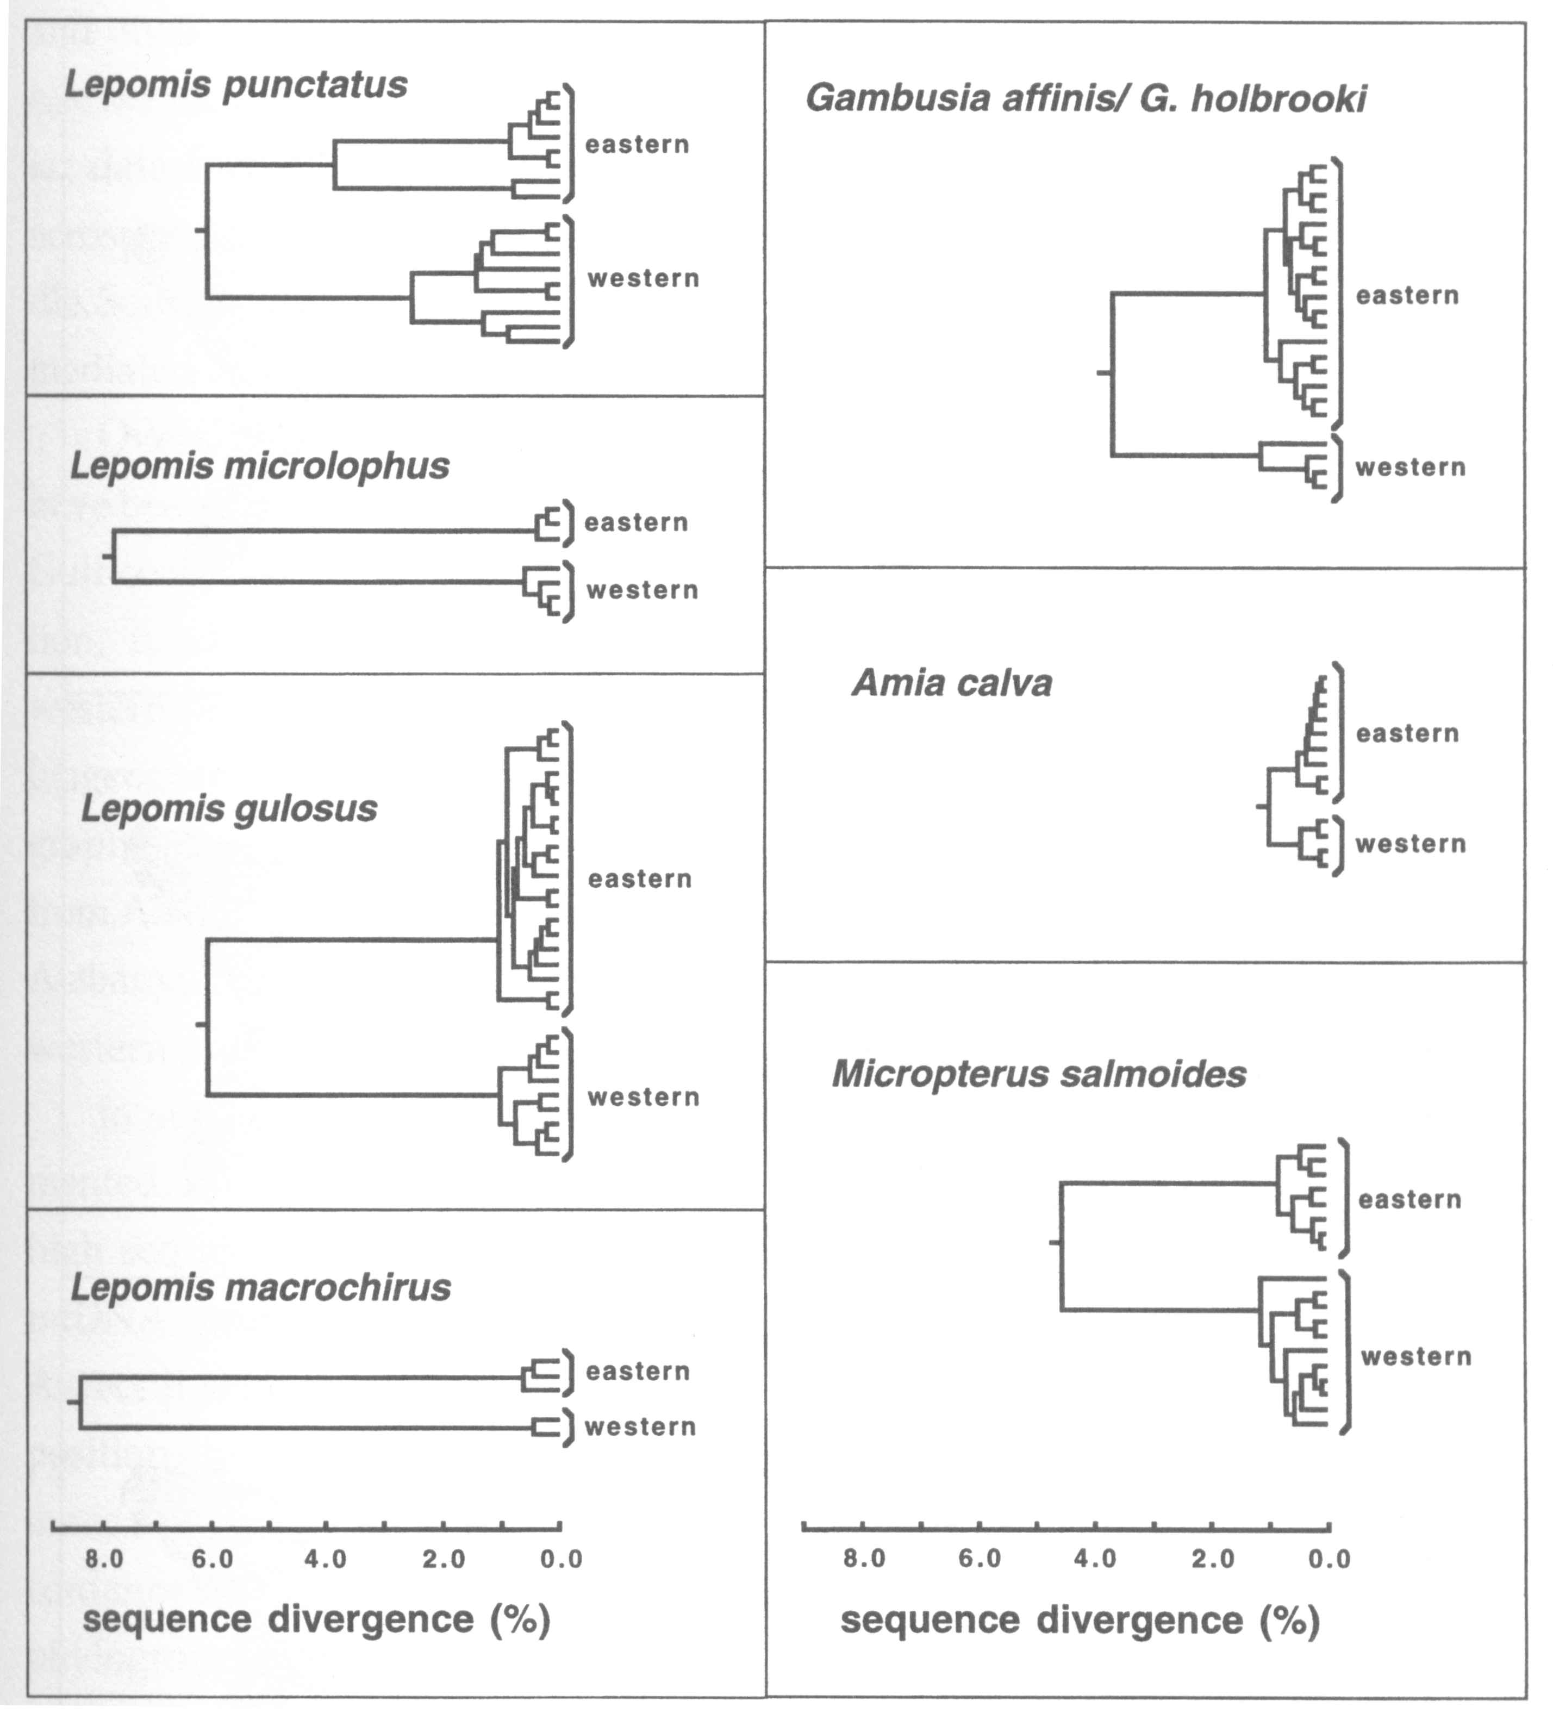
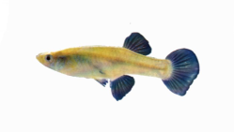
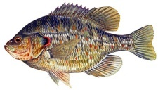
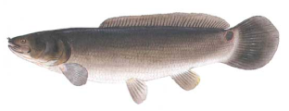
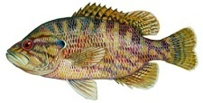
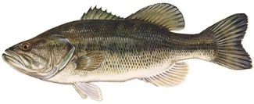
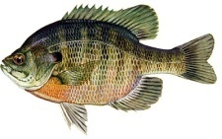
Genealogické konkordance
Ryby JV USA

Slide 45

Genealogické konkordance
(shody na různých úrovních)
Různé části sekvence genu
Více sekvencí (genů) od stejného druhu
Více druhů ve stejné oblasti
Podpora biogeografických oblastí
(více druhů, více oblastí)

Slide 46


Genetické důsledky ledových dob
Refugia (iberské, apeninské, balkánské)
V refugiích malé populace relativně
dlouhou dobu
Linneage sorting (případně mutace)
Následné šíření →
vnitrodruhové hybridní zóny
Ale některé druhy měly
i severská refugia!
Chorthippus parallelus

Slide 47
disperze
vikariance
B
A
C
a b c
a
a a b c c
a b
A
B
b1,b2
a2 a1 b c1 c2
a1,a2
c
C
b a1 a2 c1 c2
A A B A C
a1 a2 b1 b2 c
A A B B C

Slide 48
Vztah mezi genetickou strukturou populace, pohlavně-specifickou
disperzí a režimy toku genů (Avise 2000)
samičí disperze a tok genů
nízké --------------------------------→ vysoké
geografická struktura v: mtDNA ANO autozomy ano chr. Y ano demografická autonomie ANO | geografická struktura v: mtDNA NE autozomy ano chr. Y *** demografická autonomie ***
geografická struktura v: mtDNA (u samic) ANO autozomy ne chr. Y ne demografická autonomie ANO | geografická struktura v: mtDNA NE autozomy ne chr. Y ne demografická autonomie NE
vysoké --------------------------------→ nízké
samčí disperze a tok genů

Slide 49

Nested Clade Analysis (NCA)
Alan R. Templeton
clade distance (D_{c}): měří, jak daleko se klad rozšířil
nested clade dist. (D_{n}): měří, do jaké míry změnil klad svoji polohu
ve vztahu ke kladu, ze kterého vzniknul

Slide 50

Nested Clade Analysis (NCA)
Ambystoma tigrinum

Slide 51

programy GeoDis, TCS

Slide 52
Nested Clade Analysis (NCA)
Problémy:
absence evolučního modelu
simulace: vysoké procento „false positives“ (>75%; Petit 2008)
lokální procesy → zdánlivé expanze…

Slide 53

markery:
mtDNA
Y
mikrosatelity
SNP

Slide 54
Proč je mtDNA výhodná?
Malá (15-20 kb), kruhová molekula
Bez intronů
Minimum nekódujících oblastí
Dědí se jen po jednom rodiči (po matce)
Nerekombinuje
V buňce jen jeden typ v mnoha kopiích
Neutralita
(různé varianty v populaci mají stejnou fitness)
... a proč ty otazníky?

Slide 55
Problémy pro populační genetiku:
Neutralita
Mezidruhový přenos
Nukleární pseudogeny
Biparentální dědičnost
Rekombinace

Slide 56
Neutralita?
vliv variant mtDNA na fitness (experimentální důkazy):
myš (Mus)
octomilka (Drosophila)
člověk
Mezidruhový přenos:
zajíci ve Španělsku:
existence mtDNA Lepus timidus u druhů L. granatensis, L. castroviejoi
a L. europaeus
L. timidus však vymizel na konci posledního glaciálu
několikanásobný přenos různých mtDNA linií = „mtDNA capture“

Slide 57
Jaderné pseudogeny mitochondriálního původu = NUMT
(Nuclear Mitochondrial DNA)
kopie segmentů mtDNA integrované do jaderné DNA
ztráta funkce
molekulární fosilie
podobnost s původní sekvencí → riziko amplifikace namísto mtDNA
⇒ problém!!
výskyt různý u různých skupin i u různých druhů téže skupiny
např. u 7 druhů kočkovitých šelem: numt > 12,5 kb
člověk: 27 numt v linii po oddělení od společného předka se šimpanzem
Jak odhalit numt?
ultracentrifugace (většinou nutný čerstvý vzorek, nebo alespoň hluboce zmražený)
použití tkání s velkým množstvím mitochondrií (např. svaly)
long-range PCR
RT-PCR
elektronická PCR (u druhů se známým genomem)

Slide 58
Rekombinace mtDNA
nutné podmínky:
biparentální dědičnost - fúze mitochondrií
existence proteinového aparátu pro rekombinaci: existuje i u člověka
biparentální dědičnost:
navzdory mýtům, mitochondrie otce obvykle přeneseny do zygoty – tam jsou
označeny a následně zlikvidovány (u savců značení provádí jaderné geny otce)
u někt. druhů „paternal leakage“: Mus, Drosophila, Parus, Homo

Slide 59
Zbývá zodpovědět:
Frekvence biparentální dědičnosti
Frekvence rekombinací
Jen somatické tkáně?
Dědičnost rekombinantních molekul
Rekombinace s nukleárními pseudogeny?
Mechanismus biparentální dědičnosti a rekombinace
Výjimečné události u živočichů?

